Slide 1
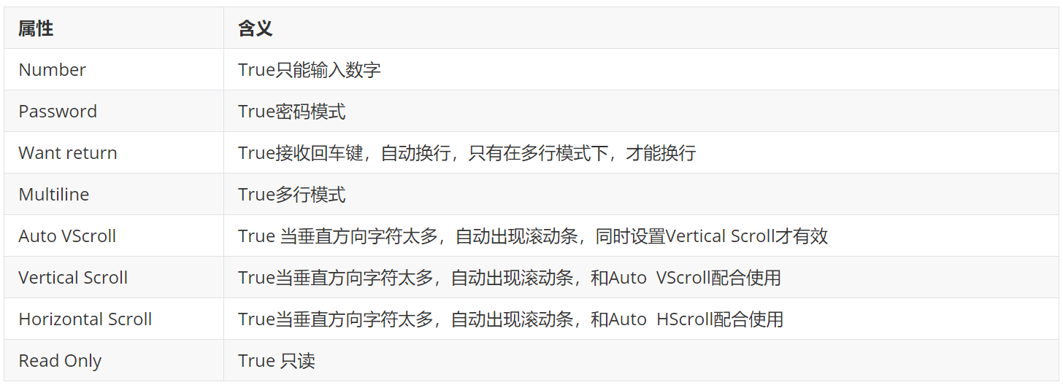
编辑框CEdit
常用属性设置

Slide 2
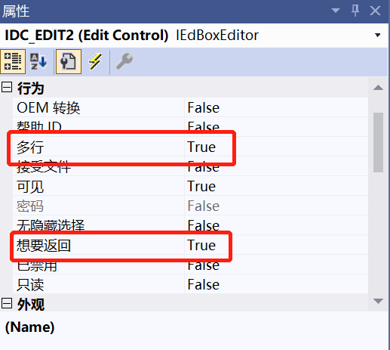
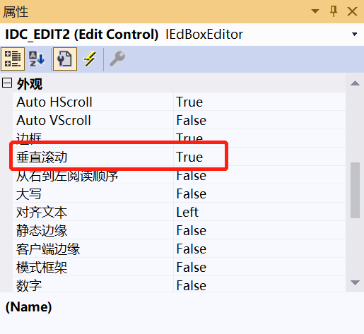
设置属性

Slide 3
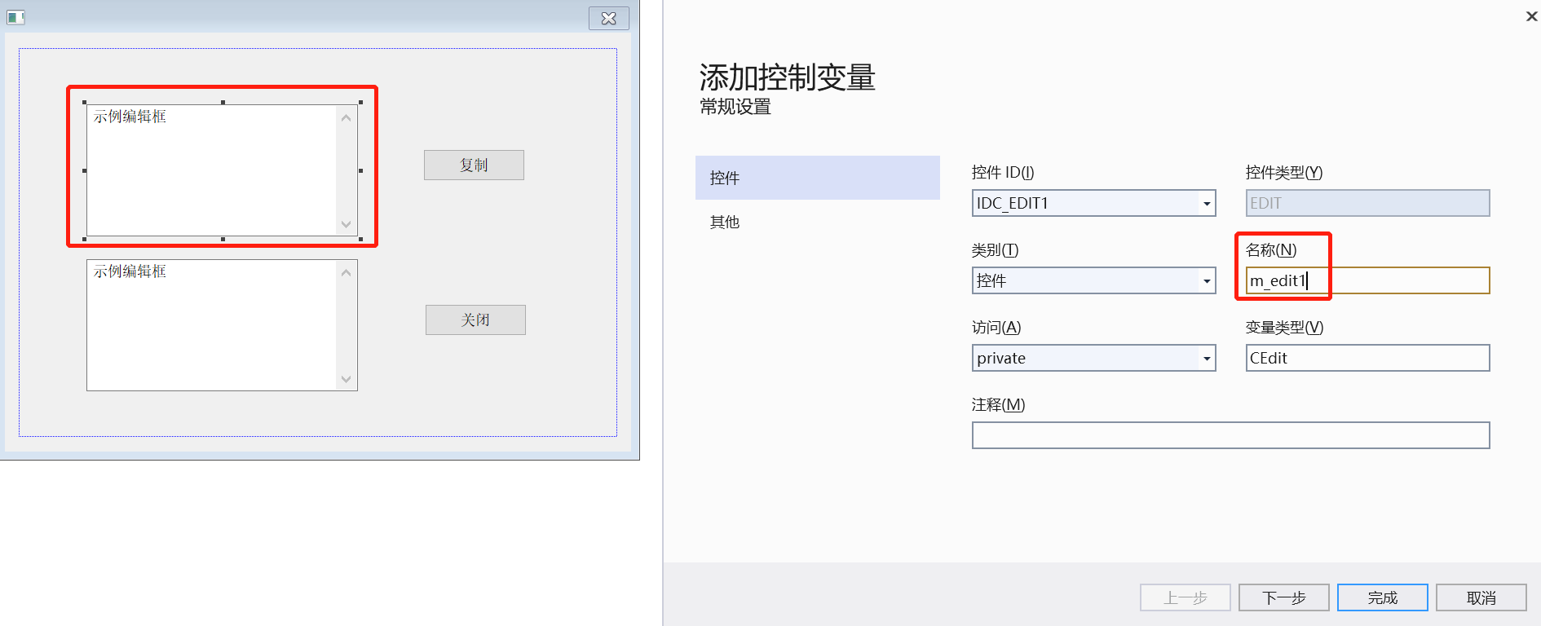
添加变量

Slide 4
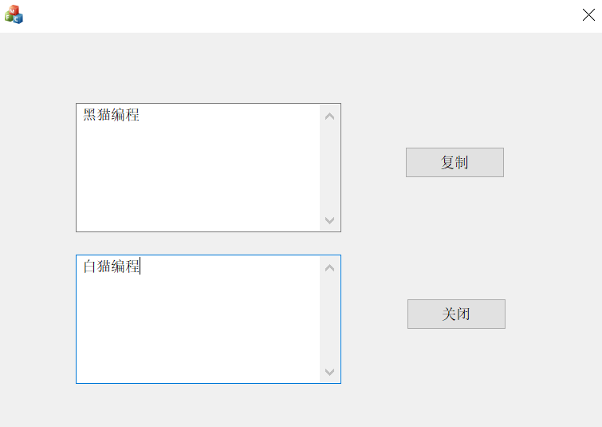
在主对话框类OnInitDialog()中，初始化编辑框
// TODO: 在此添加额外的初始化代码
m_edit1.SetWindowTextW(TEXT("黑猫编程"));
m_edit2.SetWindowTextW(TEXT("白猫编程"));

Slide 5
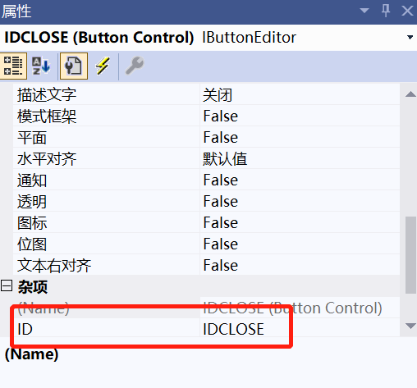
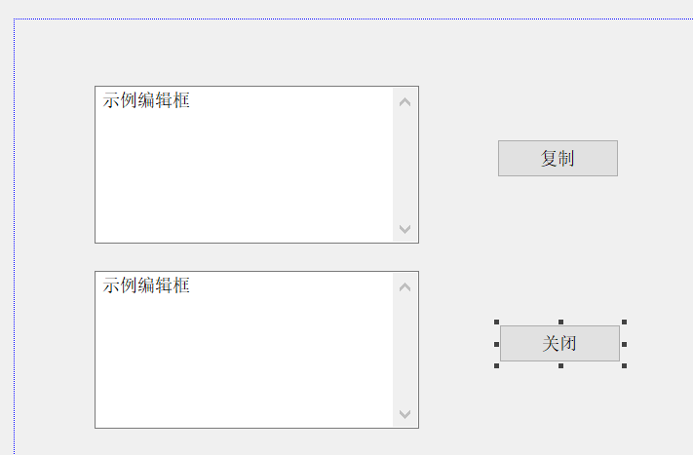
源码展示
void CDemoDlg::OnBnClickedBtncopy()
{
CString str;
m_edit1.GetWindowTextW(str);
m_edit2.SetWindowTextW(str);
}
void CDemoDlg::OnBnClickedClose()
{
// TODO: 在此添加控件通知处理程序代码
// CDialog::OnCancel();
CDialog::OnOK();
}

Slide 6
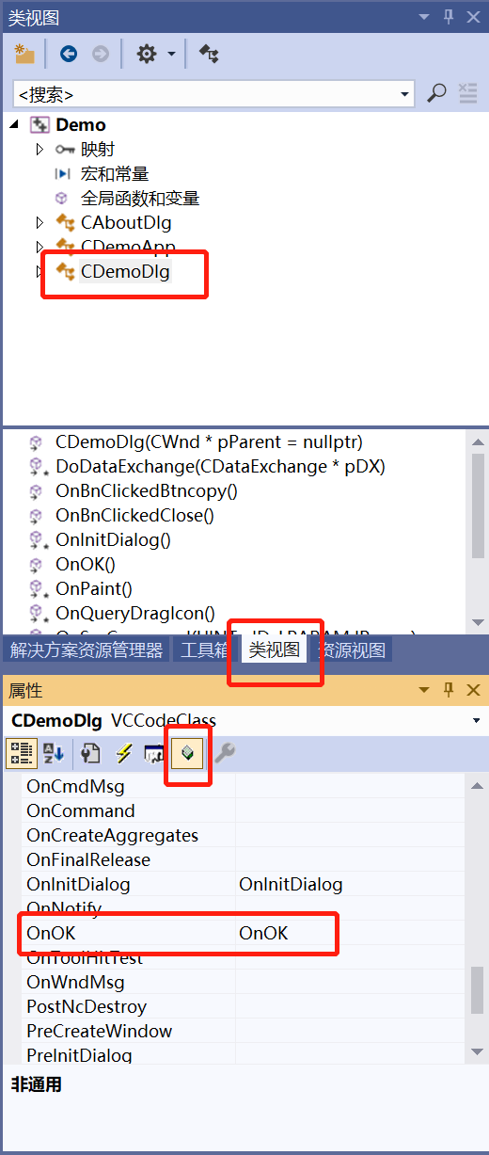
编辑框回车退出问题
void CDemoDlg::OnOK()
{
// TODO: 在此添加专用代码和/或调用基类
// CDialogEx::OnOK();
}

Slide 7
关联值类型变量
若一个编辑框连接了一个Value类别的变量，则该变量就表示这个编辑框，编辑框中显示的内容就是变量的值。
但是，改变了编辑框的内容并不会自动更新对应的变量的值，同样，改变了变量的值也不会自动刷新编辑框的内容。若要保持一致，需要使用UpdateData()函数更新：
若编辑框的内容改变了，则应使用语句UpdateData(TRUE) 获取对话框数据
若变量的值改变了，则应使用语句UpdateData(FALSE) 初始化对话框控件

Slide 8
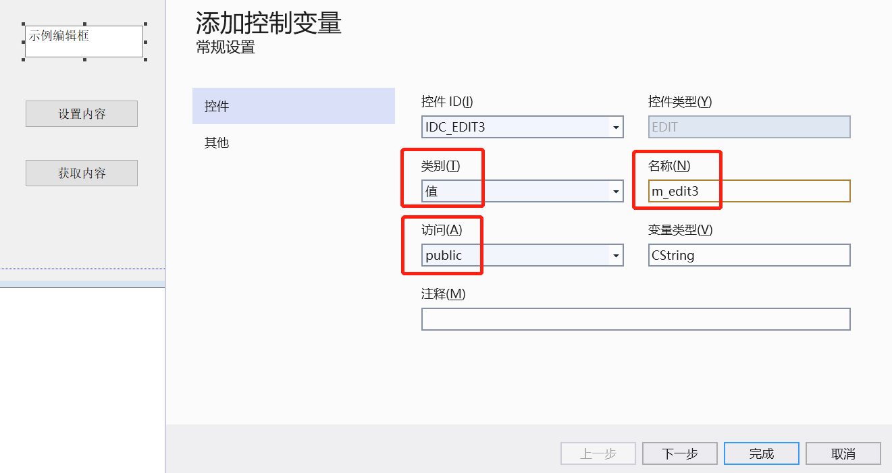

Slide 9
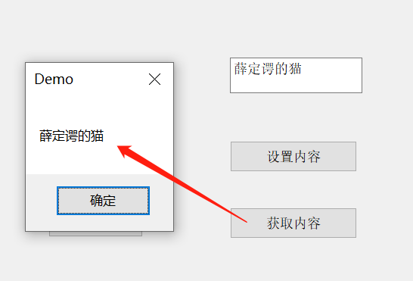
void CDemoDlg::OnBnClickedBtnset()
{
m_edit3 = TEXT("薛定谔的猫");
// 将变量同步到控件上
UpdateData(FALSE);
}
void CDemoDlg::OnBnClickedBtnget()
{
// 将控件内容同步到变量中
UpdateData(TRUE);
MessageBox(m_edit3);
}

